Slide 1
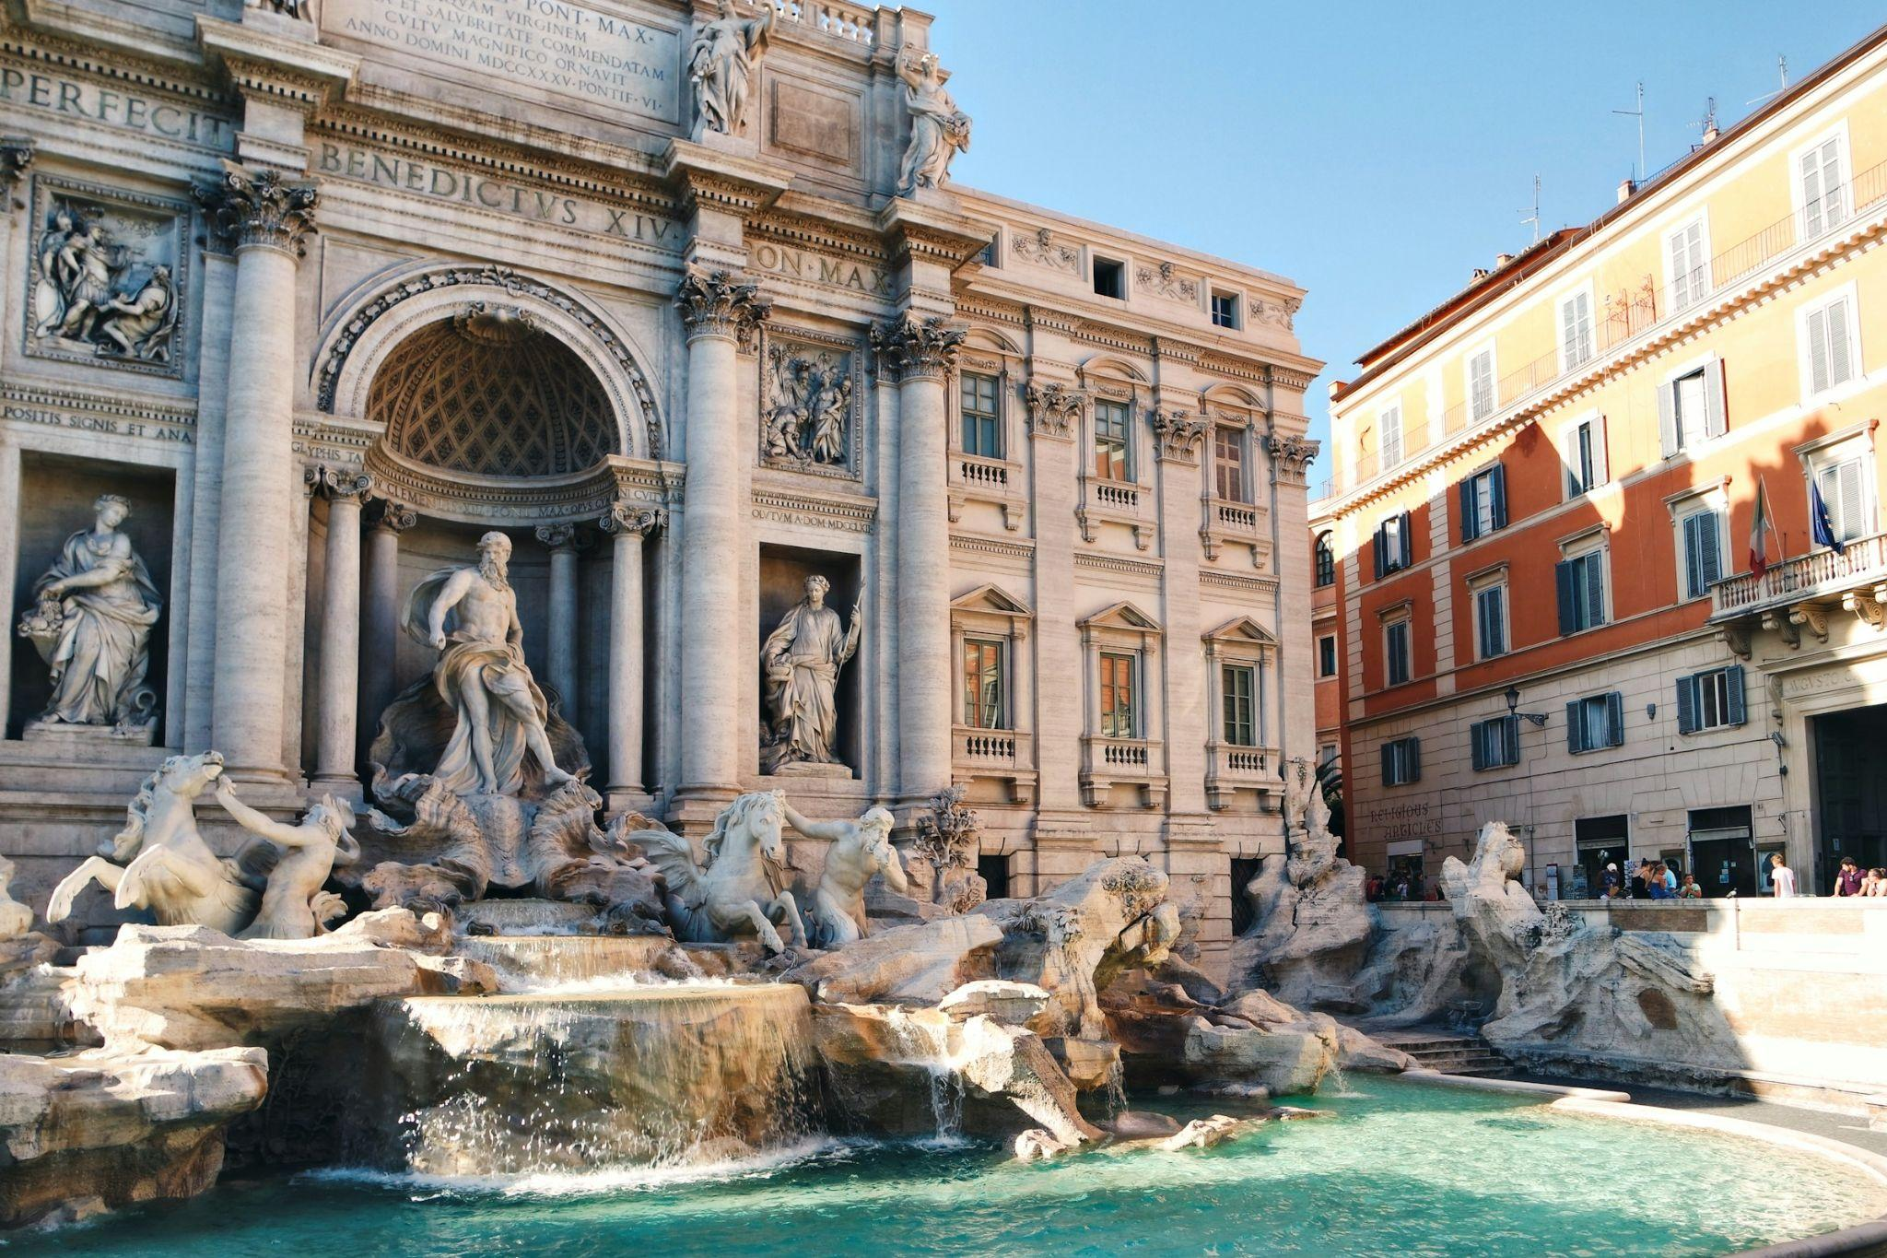
Fördjupning: Rom
Foto: Michele Bitetto/Unsplash
Fontana di Trevi är en känd fontän i Italiens huvudstad Rom.

Slide 2
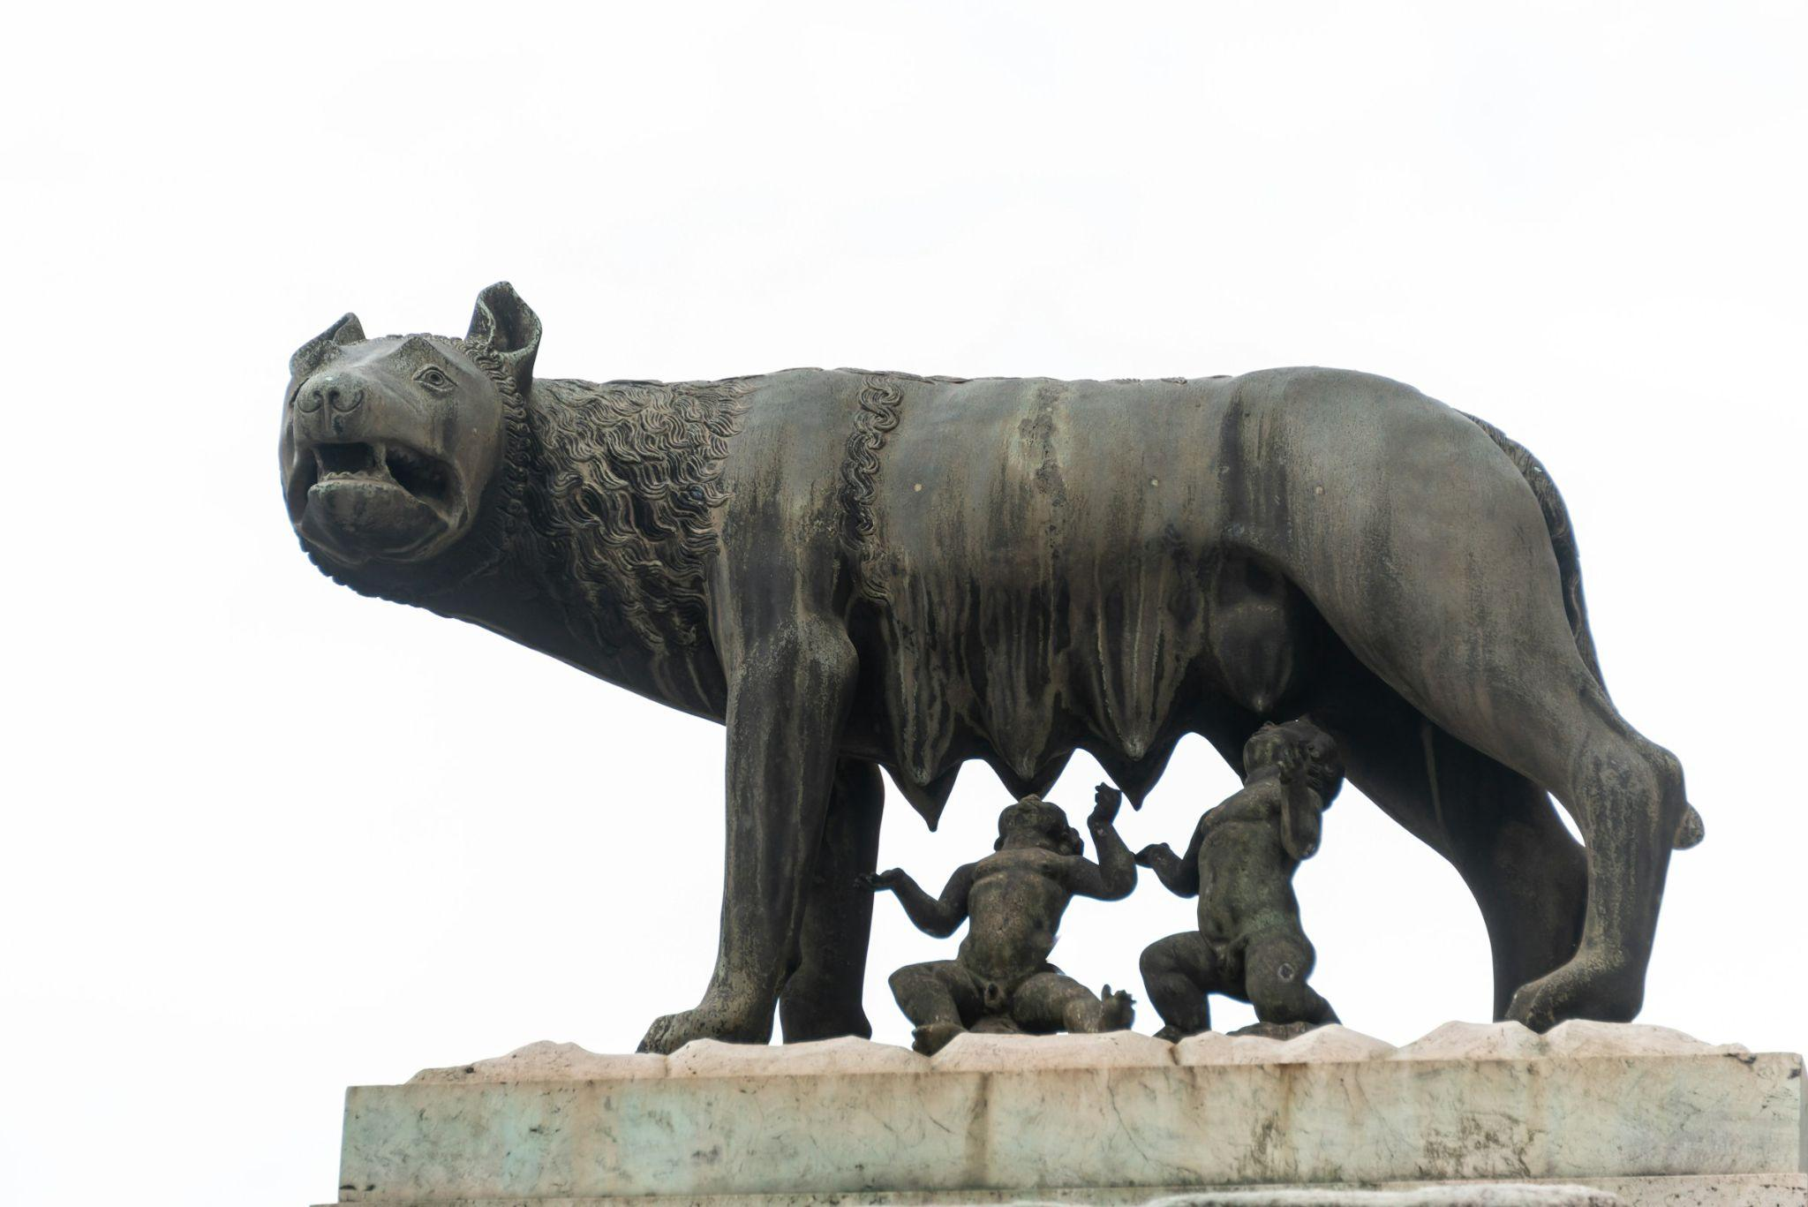
Romulus & Remus
Italiens huvudstad Rom är väldigt gammal. Enligt legenden skapades Rom år 753 f.Kr. av tvillingbröderna Romulus och Remus.
Brödernas mamma var dotter till en kung och deras pappa var krigsguden Mars. När en ny kung tog över ville han inte att någon skulle hota hans makt.
Så bröderna övergavs vid floden Tibern. Men en varghona räddade dem. När de blev vuxna började de bygga en stad på en plats med sju kullar: Rom.
Foto: Carlos Felipe Ramírez Mesa/Unsplash
Staty av tvillingarna och vargen.

Slide 3
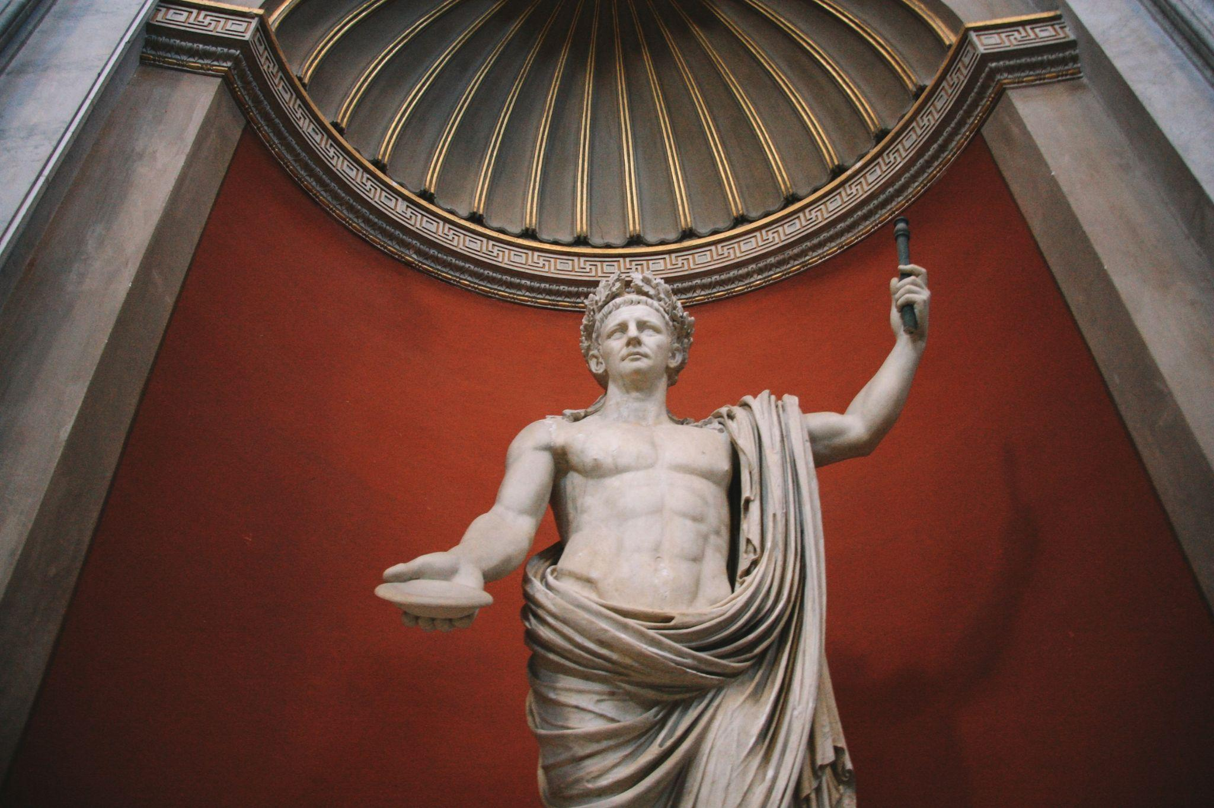
Romarriket
Sagan om bröderna är inte verklig, men har blivit en symbol för staden Rom och för Romarriket.
Romarriket var ett stort rike under antiken. Det fanns i tusen år, från ca 500 f.Kr–500 e.Kr. När det var som störst sträckte det sig från England i norr till Egypten i söder.
Romarna pratade språket latin och Rom var deras huvudstad.
Foto: Unsplash
Den romerske kejsaren Claudius som levde för 2 000 år sedan. Ordet kejsare kommer från det latinska ordet caesar.

Slide 4
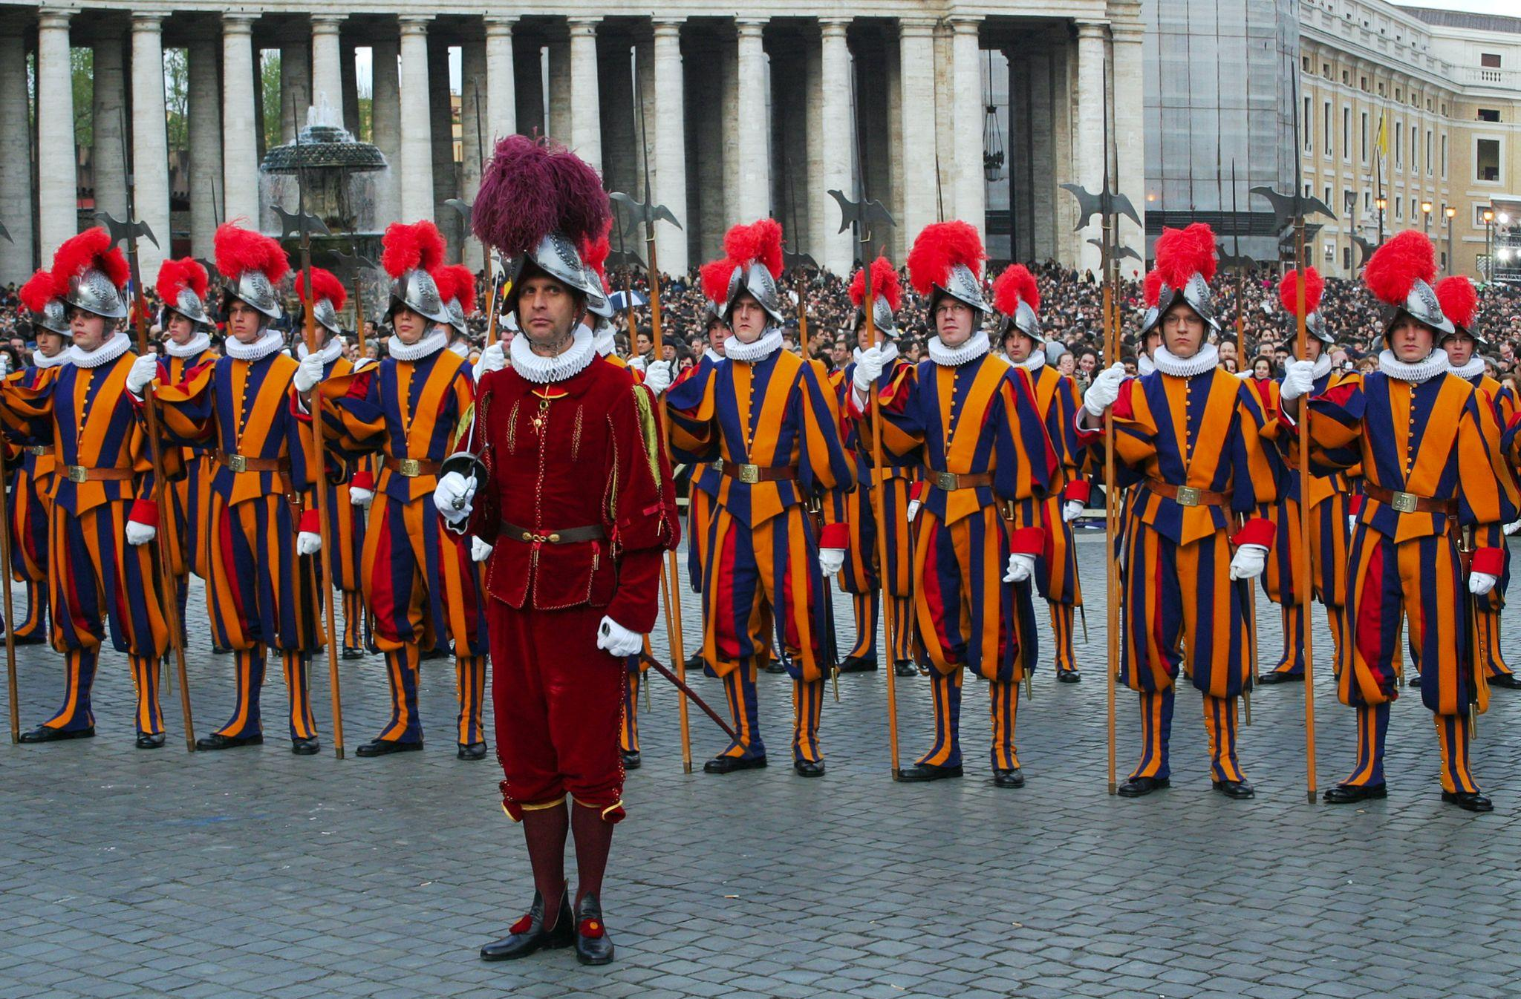
Vatikanstaten
Mitt i Rom ligger världens minsta land: Vatikanstaten. Det bor cirka 800 människor där.
Platsen har länge varit viktigt för kristna. Påven har nämligen bott där sen 1300-talet. Påven är biskop över Rom och högsta chefen över Vatikanstaten.
Påven är den högsta ledaren för en typ av kristendom som heter katolicism. Det finns cirka 1,3 miljarder katoliker i världen.
Foto: Shutterstock
Schweizergardet har vaktat Vatikanstaten och påven sen 1500-talet.

Slide 5
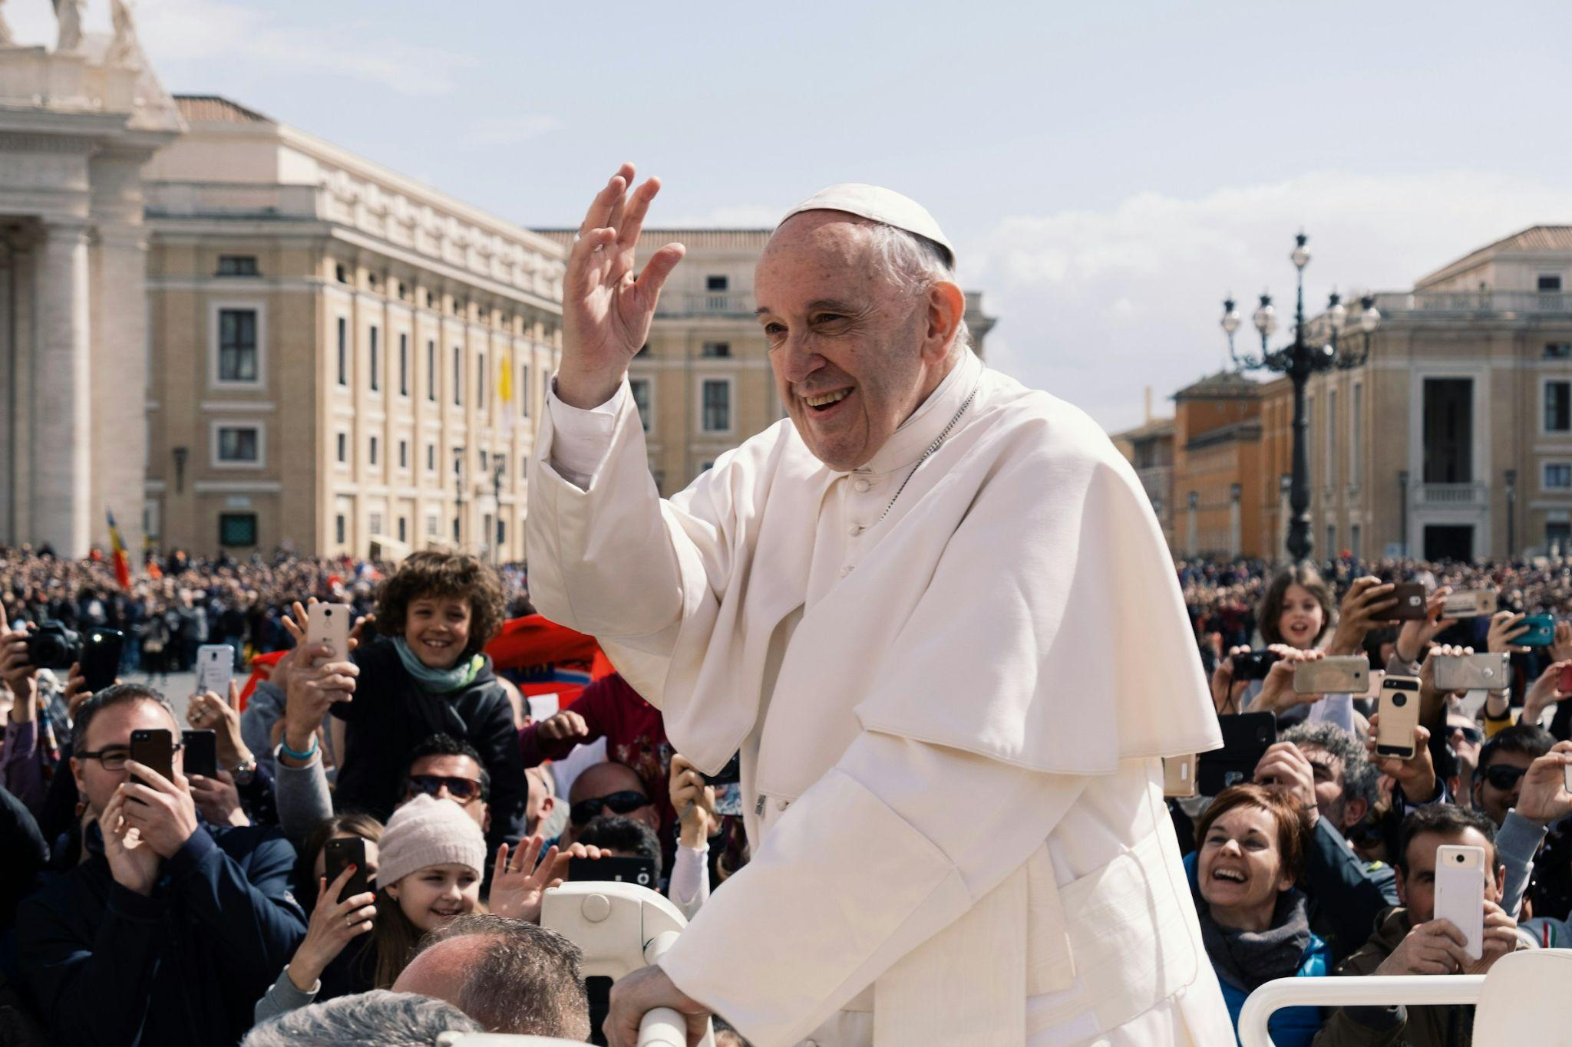
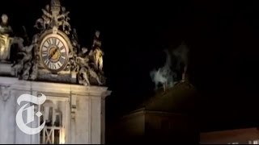
Påven
I tusen år har biskopen av Rom kallats påve. När en påve dör måste en ny väljas.
Den nuvarande påven heter Franciskus. Han är ganska liberal för att vara påve. Det har han fått viss kritik för. Han har t.ex. sagt att Gud även älskar homosexuella människor.
Den katolska kyrkan är väldigt gammaldags. Det är det t.ex. bara män som kan bli påve och många tror att det är dåligt att vara homosexuell.
Foto: Ashwin Vaswani/Unsplash
Påven Franciskus i Vatikanstaten.
När en ny påve har blivit vald syns vit rök vid Petersplatsen i Vatikanstaten.
Tryck på play för att se hur det såg ut sist det hände.

Slide 6
Källor
Globalis: Vatikanstaten
Katolska kyrkan: Påven
Nationalencyklopedin: Romulus romerska riket
SVT: Liberal påve får kritik av sina egna
Utrikespolitiska institutet: Vatikanstaten

